Slide 1

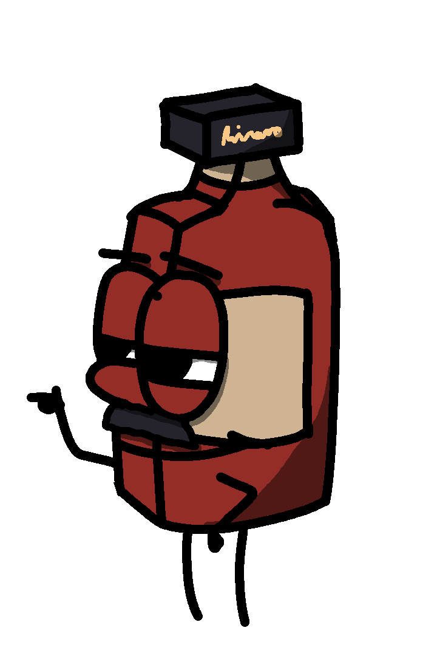
NAND-624 Scénarisation pour des oeuvres interactives
Francis TOUCHETTE-DROLET
Volen MIHAYLOV
Catch Bean If You Can

Slide 2



Pilliers d’inspiration
Café
Malchance
Rock And Roll

Slide 3

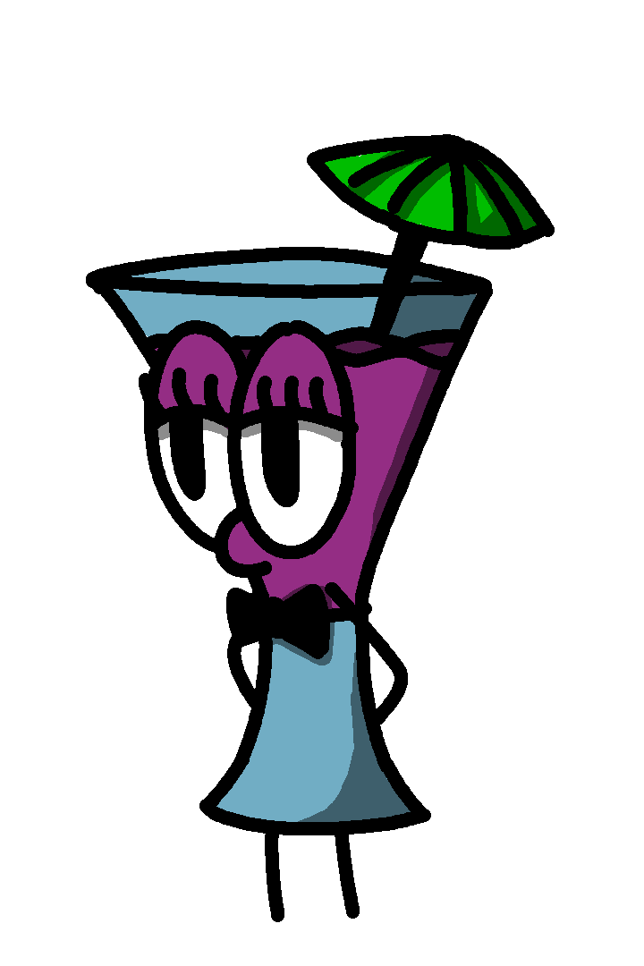
Le ton
Le ton est absurde et humoristique, jouant avec le concept du monde breuvage afin de créer une série de jeu de mot loufoque et le jeu met de l’avant des personnages colorés avec des personnalités définies.
Cependant, derrière le ton absurde de l'oeuvre, il y a des touches mélancoliques durant lesquels le ton absurde prend du recul pour mieux mettre de l’avant les thématiques.

Slide 4

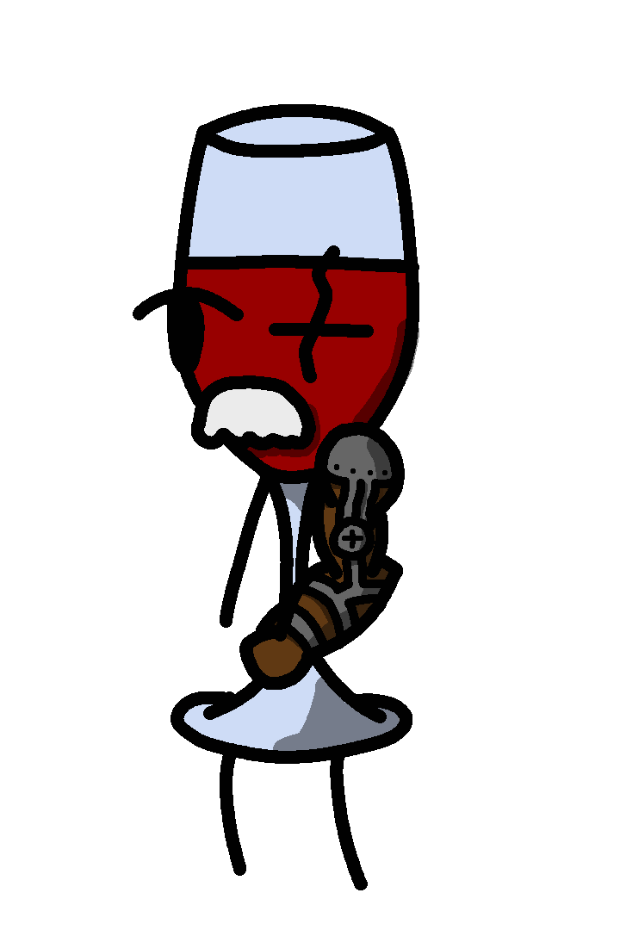
Le monde
Notre monde est très proche de la réalité. Il s’agit d’un univers dans lequel les lois de la physique sont les mêmes, un monde dans lequel l’art, la musique et la culture existe.
Bref, tout est semblable exception faites que les gens sont des breuvages.
En effet, chaque être est un breuvage et chaque région de la planète est peuplée par des breuvages différents. Bien sûre, il existe aussi des breuvage hybride, le type de breuvage ne change rien aux sentiments.

Slide 5

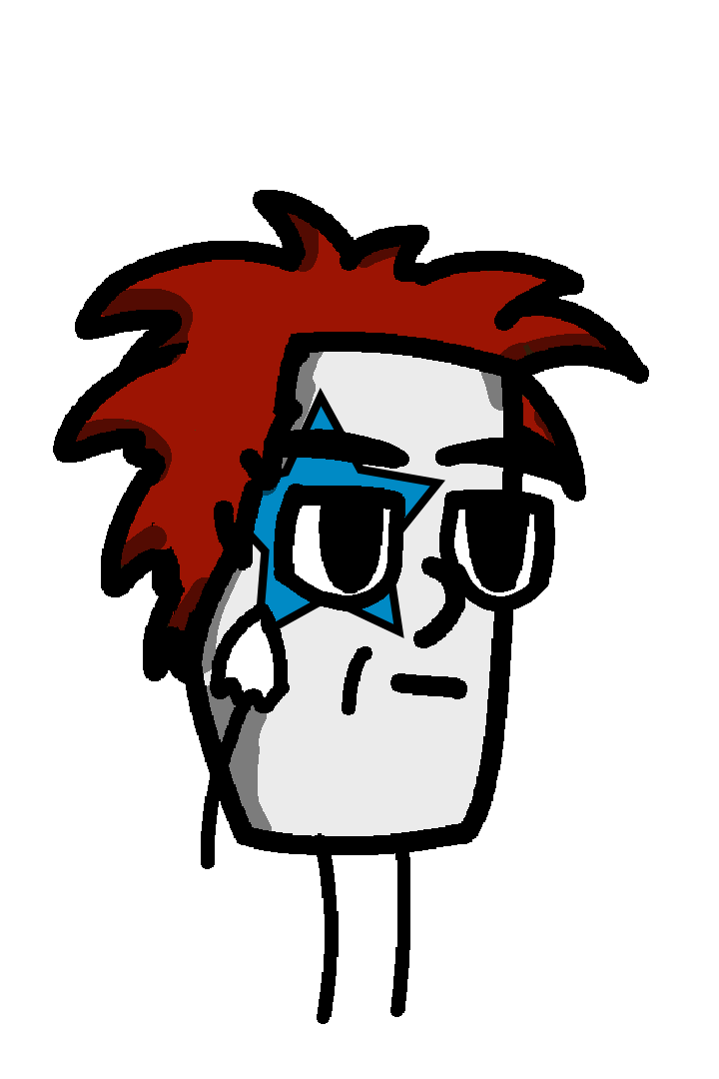
Le monde
L’histoire se passe à Sodapolis, la plus grande métropole de la planète.
Notre protagoniste et son groupe de musique, les Black Hot Coffee Bean, sont sur le point de faire leur plus grand concertsde leurs vies devant une foule de centaines de milliers de breuvages.

Slide 6

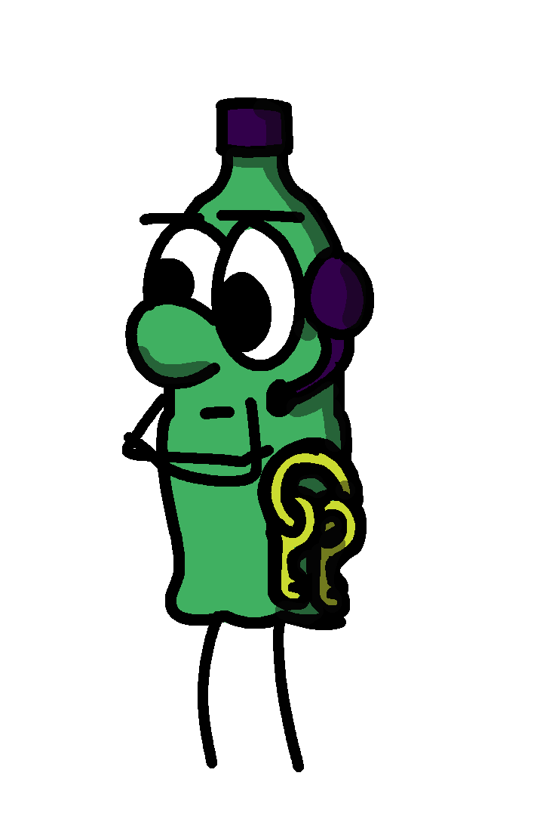
Environnements
Le jeu se passe dans un centre de convention se situant au coeur du centre-ville de Cocatown, la plus grande ville de Sodapolis..
Dans ce centre, il y a:
La plus grand salle de spectacle de Sodapolis.
Un bar de réputation mondiale.
Le musée national de Sodapolis.
Une salle d’arcade
Un loge où les artistes peuvent se reposer
Un lobby qui connecte le tout

Slide 7

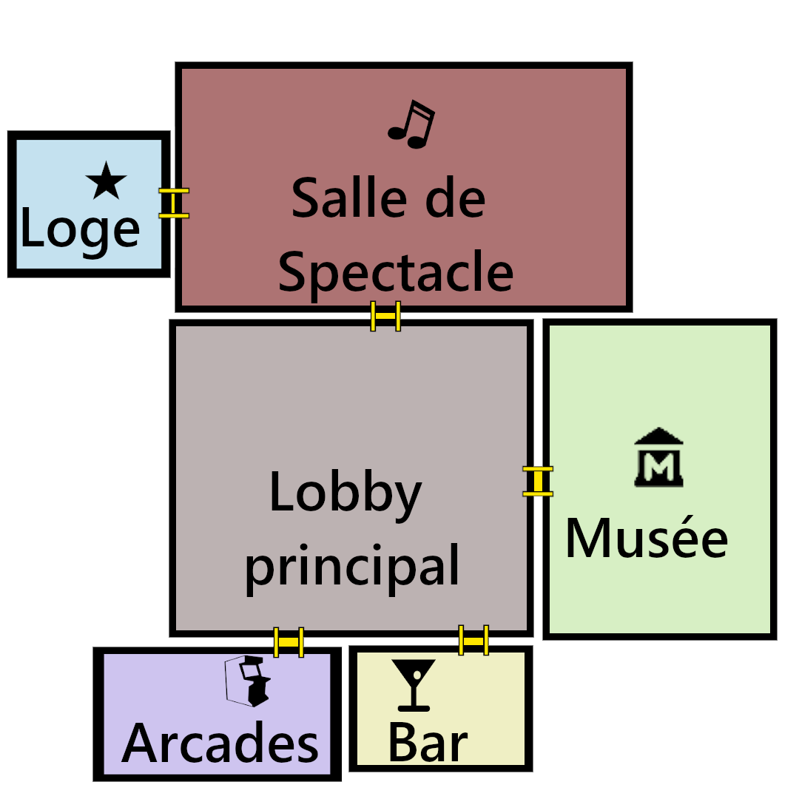
Carte de l’environnement

Slide 8
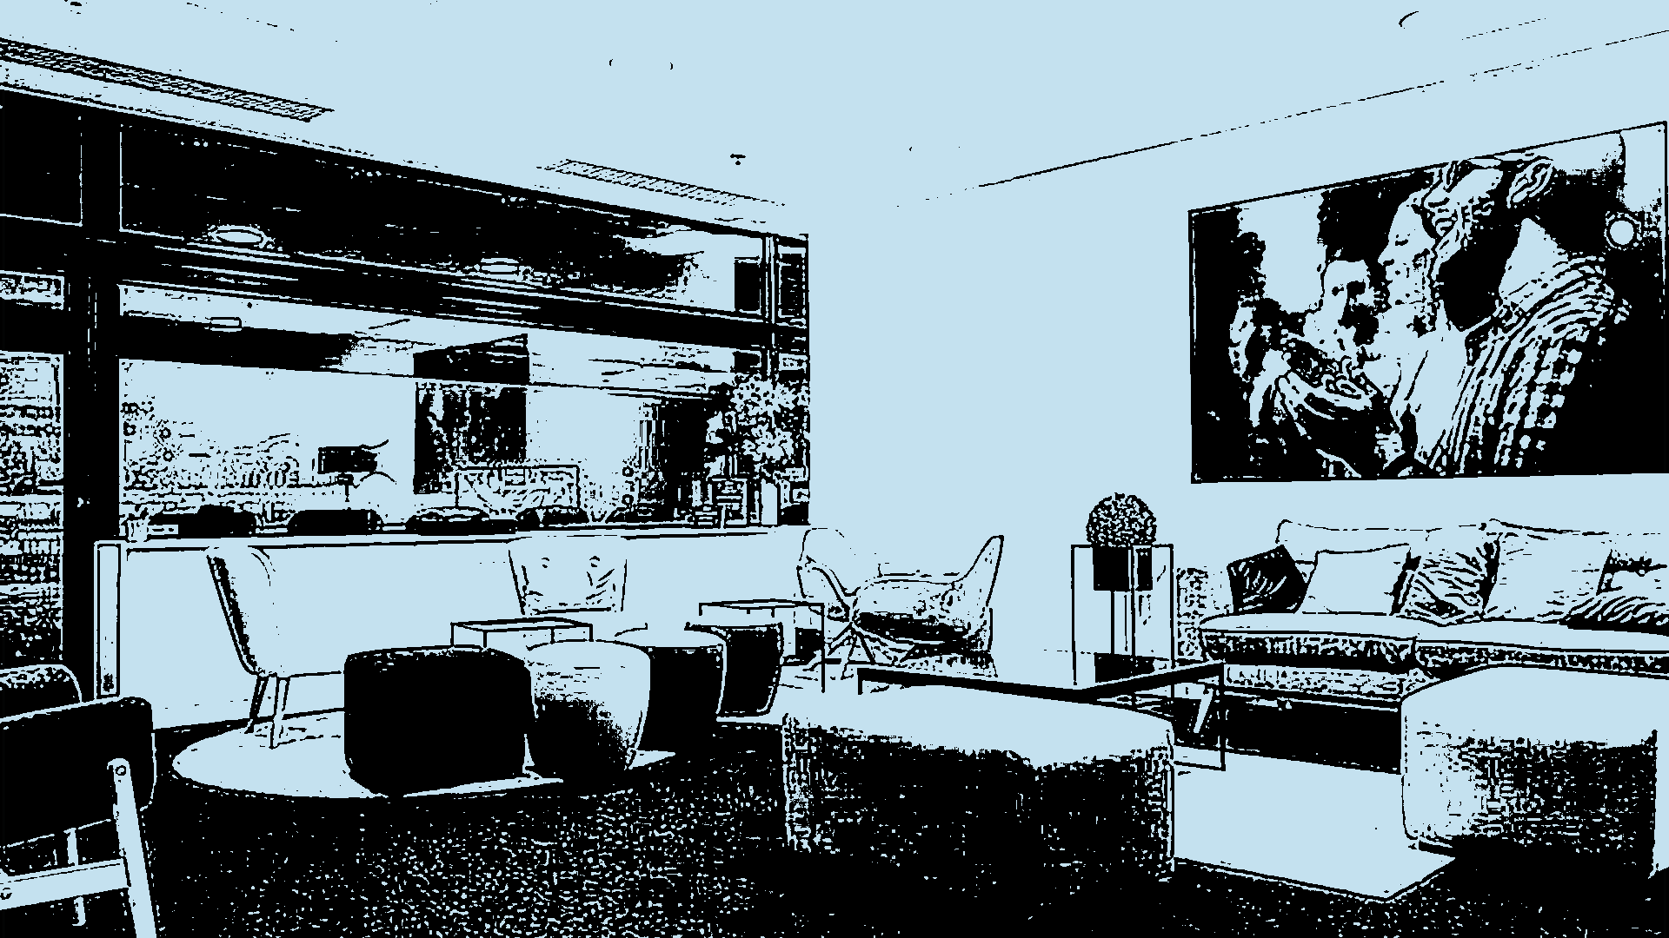
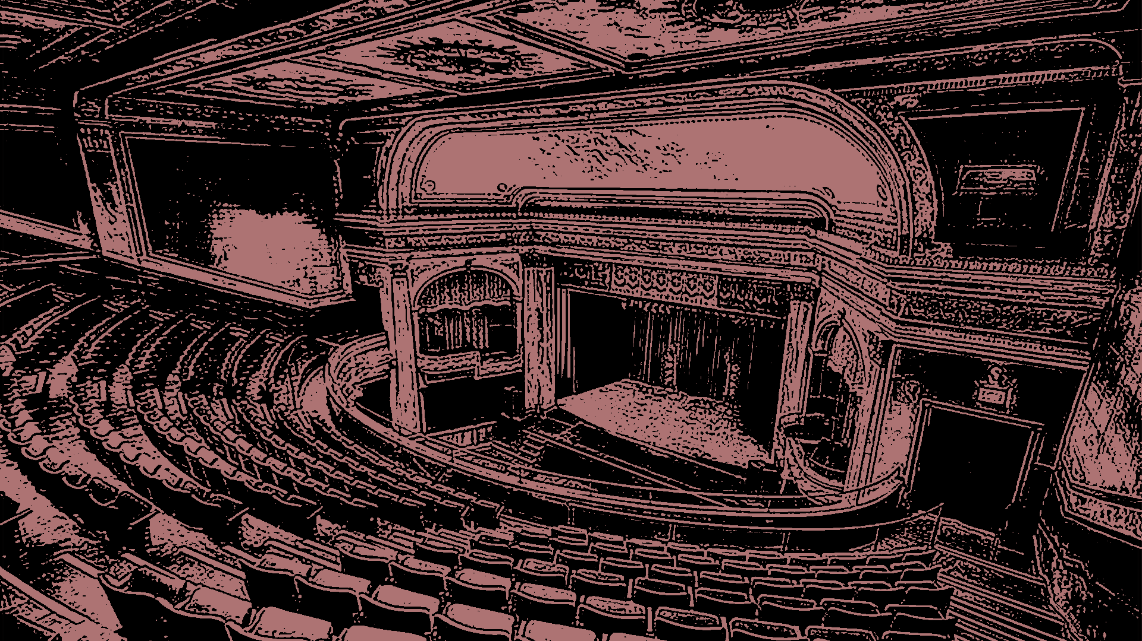
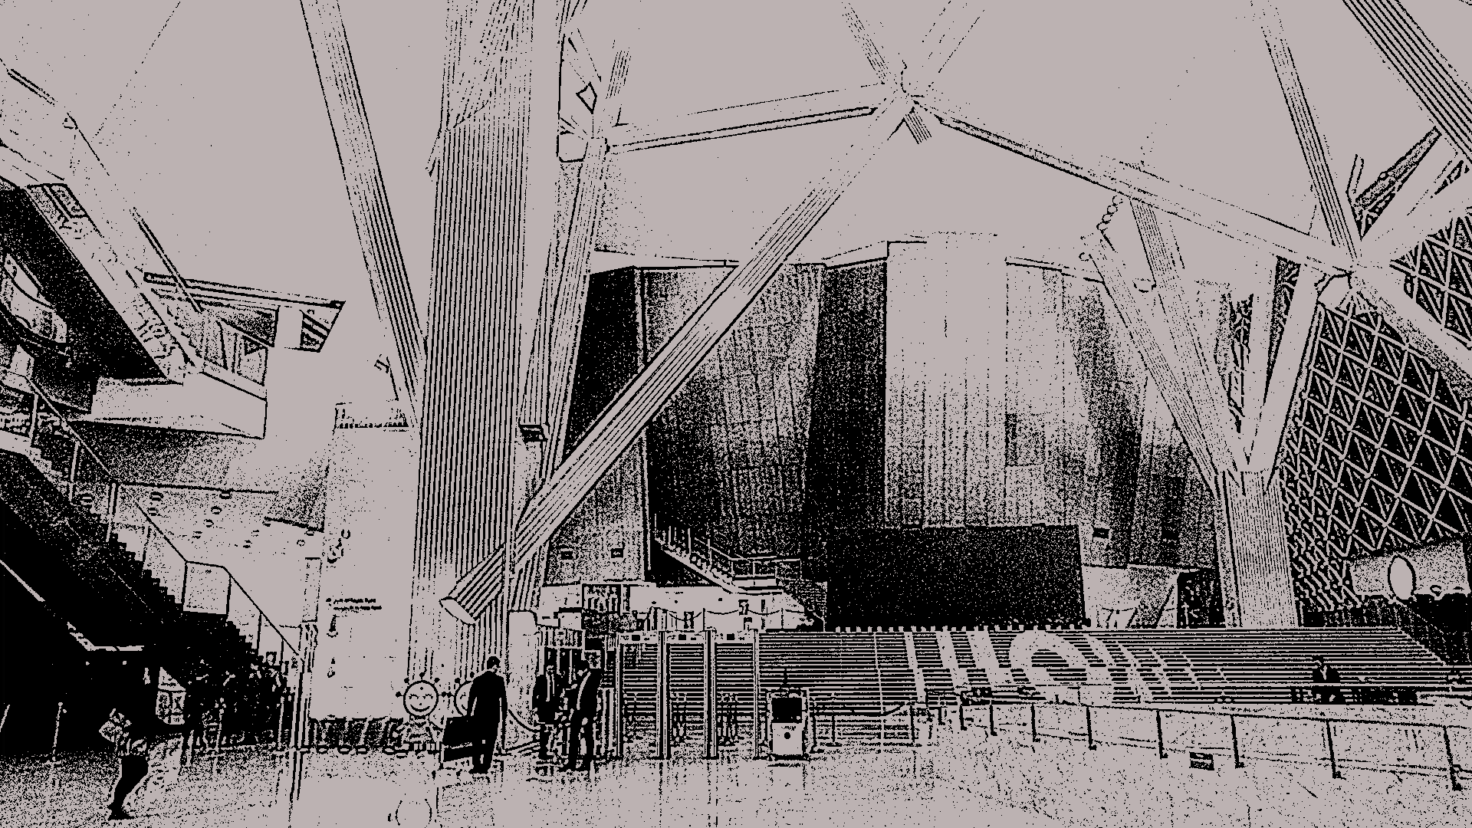
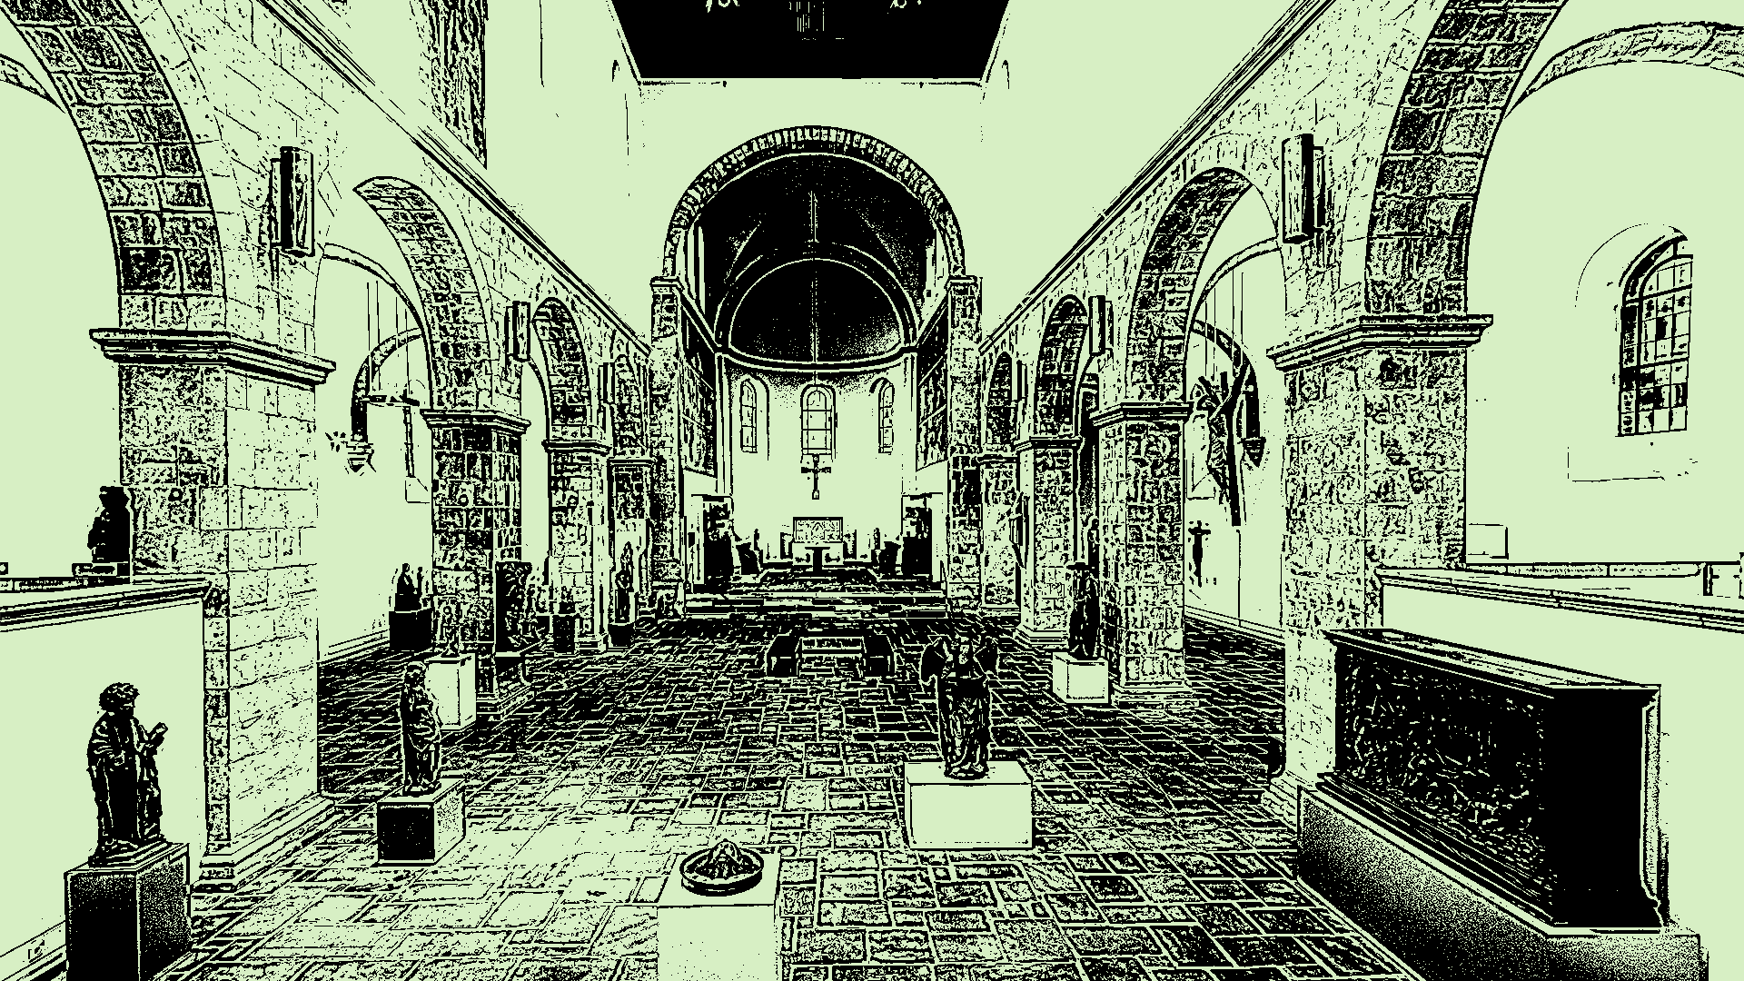
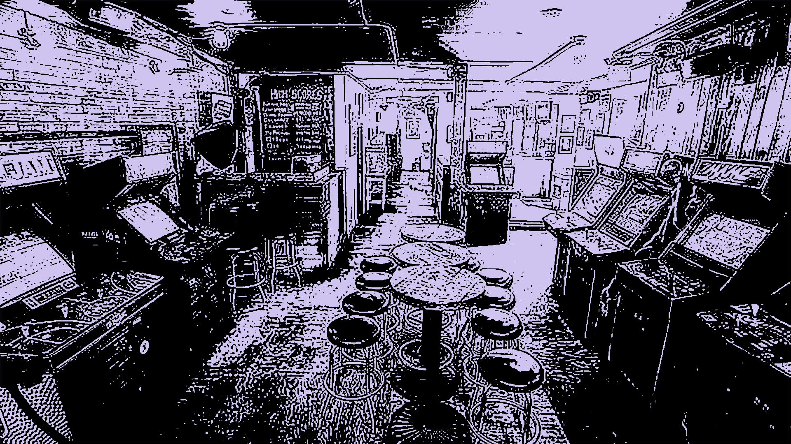
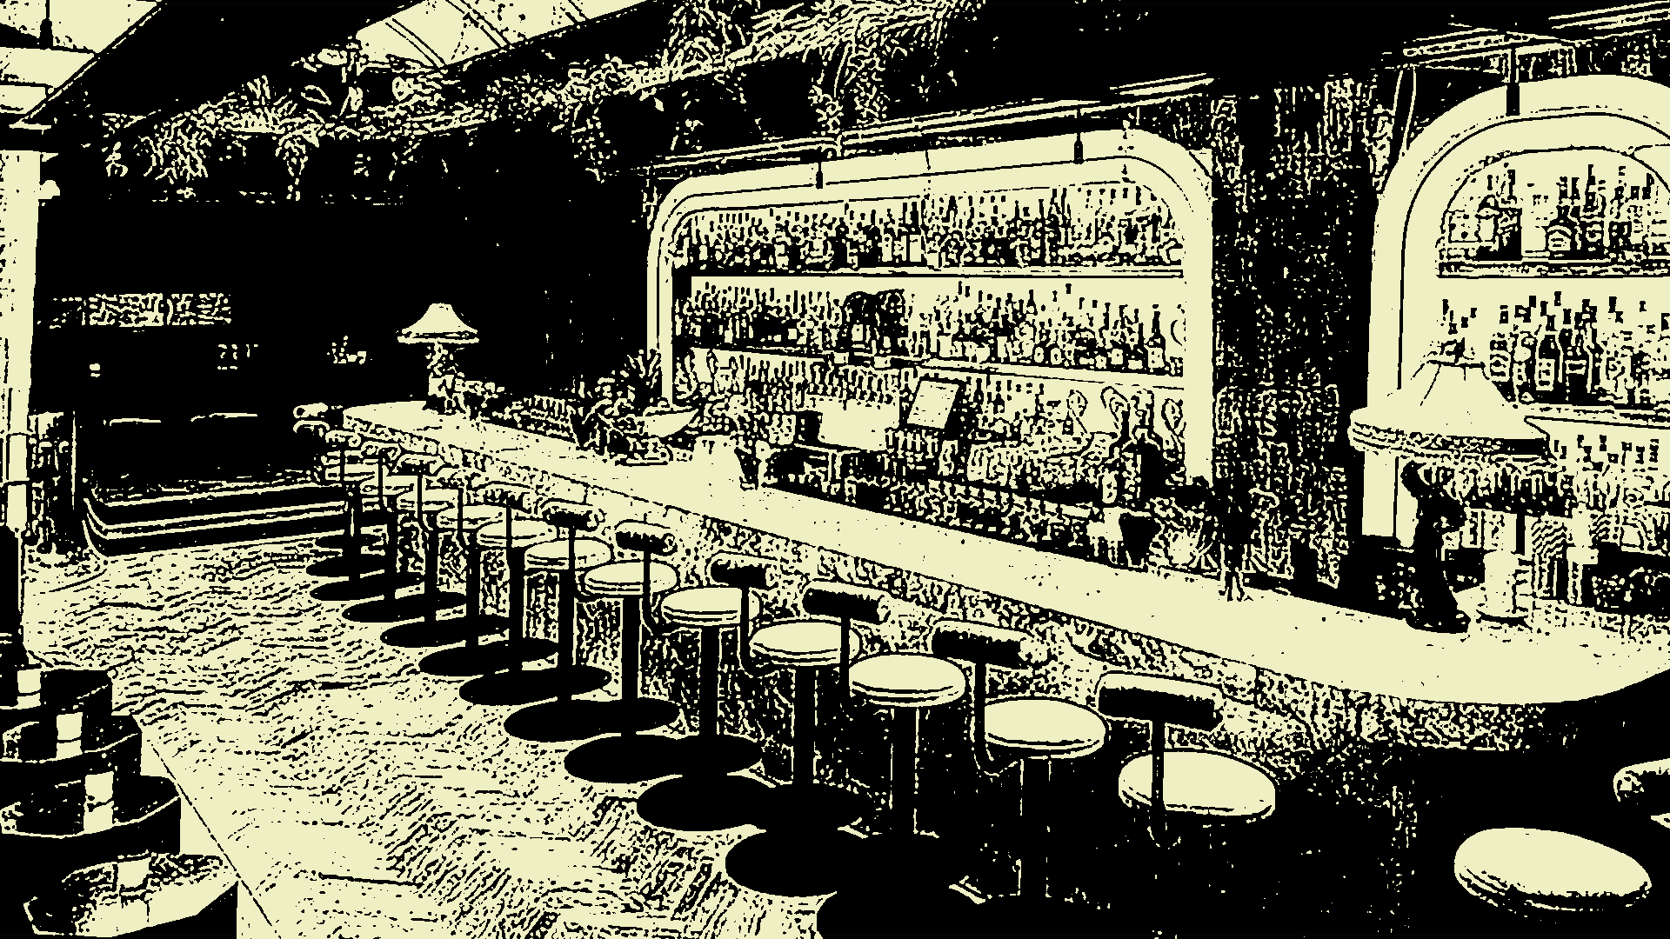
Carte de l’environnement

Slide 9

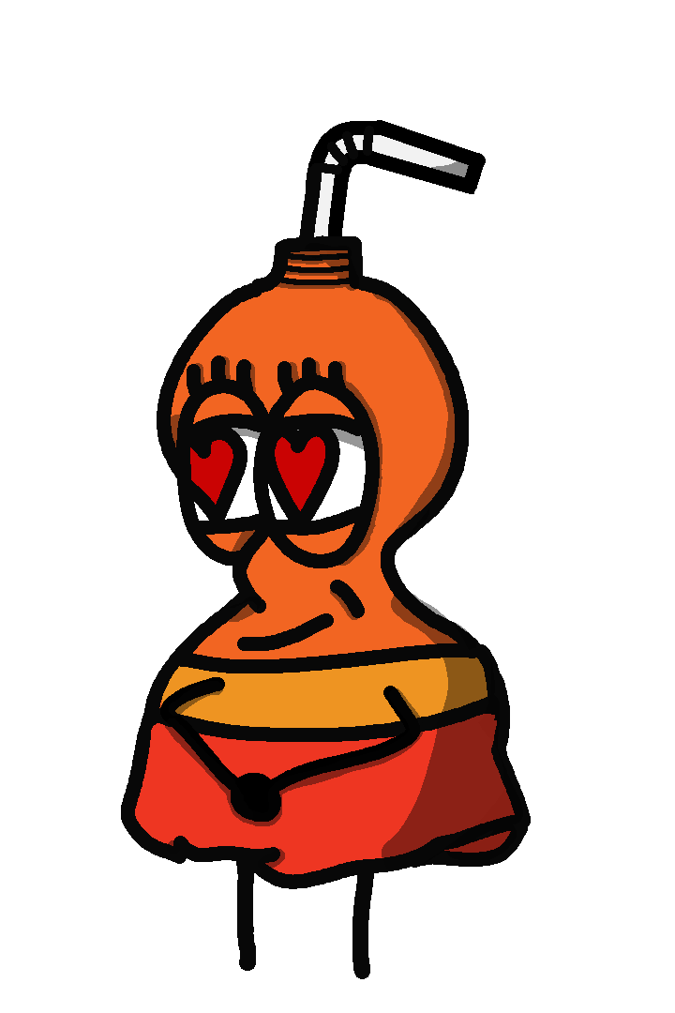
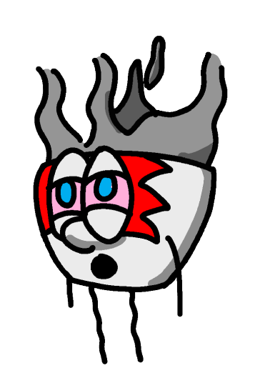
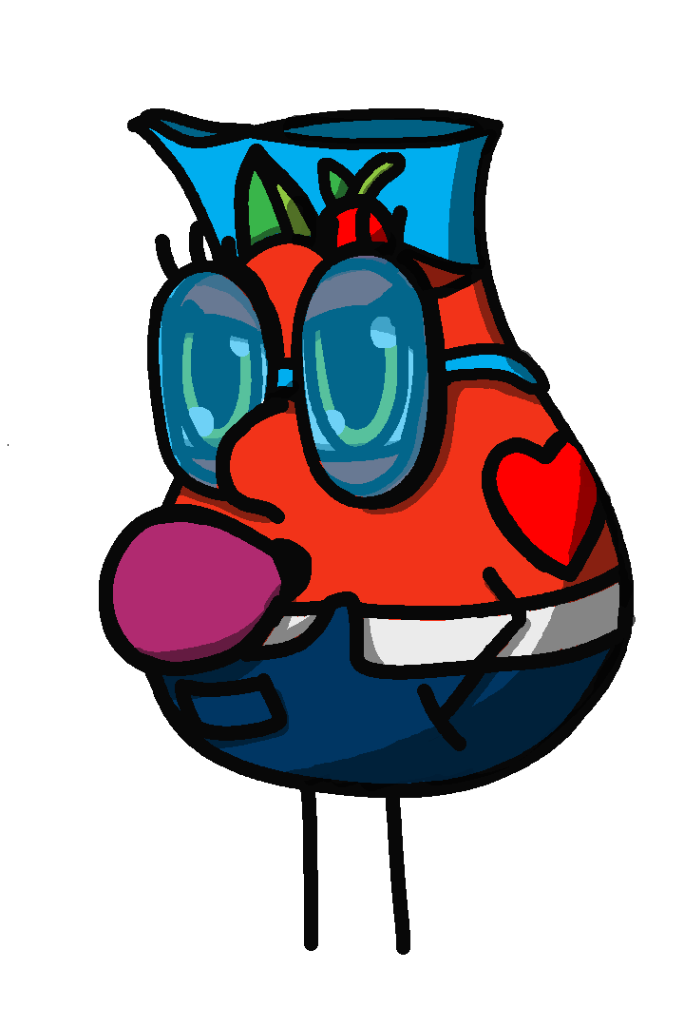
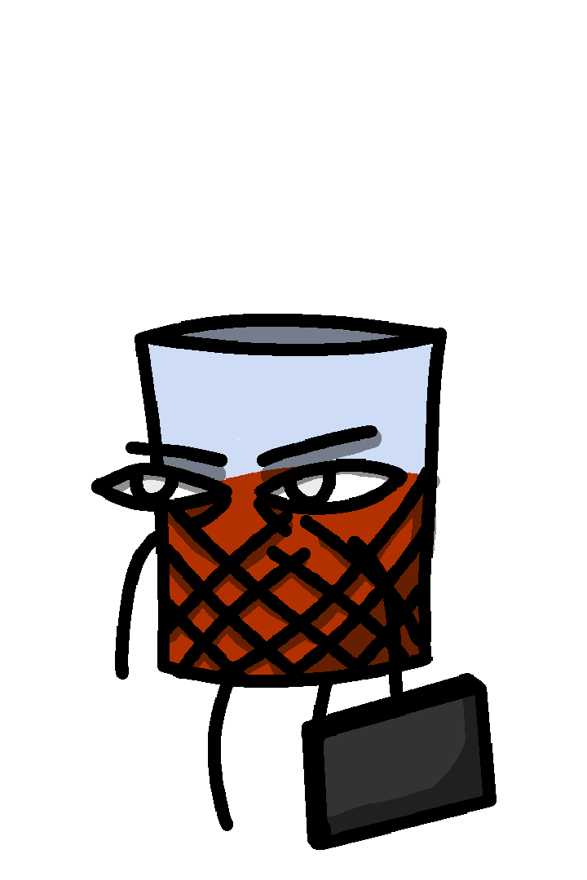
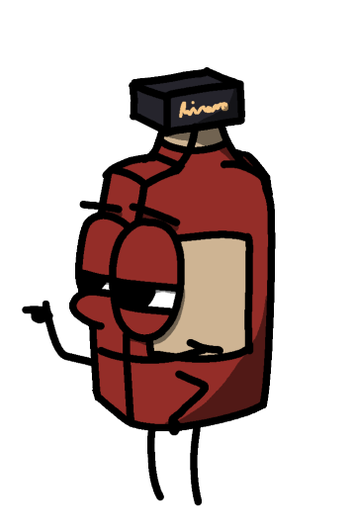
Personnages
Le jeu a un grand nombre de personnages divers avec lesquels il est possible d’interagir.

Slide 10
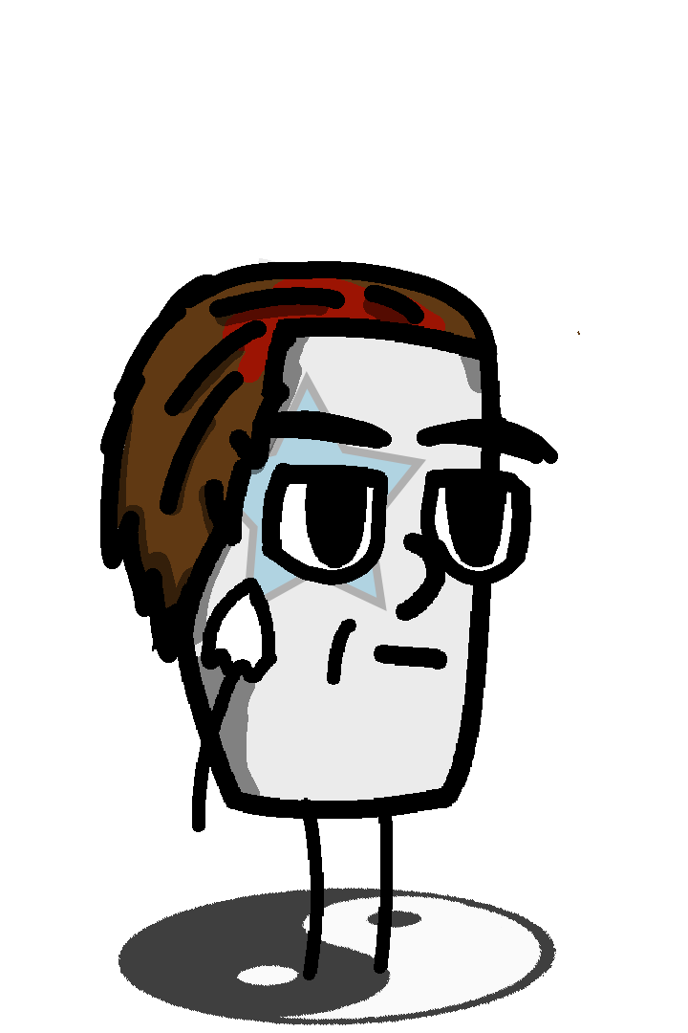
Phill Tannin
Phill Tannin est notre protagoniste de l’histoire. Il s’agit d’une rockstar café à l’aube de ses 40 ans qui a commencé sa carrière dans des bars ruraux et dont la carrière a explosé lorsqu’il avait atteint sa mi-vingtaine à travers la formation de son groupe Black Hot Coffee Bean et ses hits tel que ‘Maybe Baby One More Wine’ qui raconte l’amour que porte un jus de pêche à un vin.
Depuis, il ne fait que rejouer en boucle ses trois hits les plus connus.

Slide 11
Vecchio Vino
Vecchio Vino est un fanatique des jeux Dance Dance arcades et il était champion de compétition dans le temps.
Il est vieux en âge mais jeune d’esprit.
C’est un vin rouge qui est allé en guerre contre les Soyas il y a des années et il a alors perdu sont bras qui a était alors remplacer par un bras glaço-mécanique fait de Wondasahi (café japonais).
Ce bras-ci le débalance

Slide 12
Punch Paresseuse
Punch paresseuse, ou Bernadette pour les intimes est un punch un peu blasé qui était avant de les connaitre intimement fan du groupe Black Hot Coffee Bean. Elle a fait la connaissance de Café Gary, le bassiste du groupe, lors d’une soirée DnD.

Slide 13

Café Gary
Café Gary est le bassiste du groupe de Phil Tannin. Il s’agit d’un amateur de Kambucha magique ce qui explique sa lucidité discutable.

Slide 14
Orange Sandy
Orange Sandy est une jeune fan de Phill Tannin et du groupe Black Hot Coffee Bean.
Elle est aussi une jus d’orange timide venant d’une région rurale et encore à la découverte de la vie.

Slide 15
Soda Garde
Soda Guard est le garde principal du musée national de Sodapolis.
Il est sérieux et suit le protocole à la lettre. Pour lui, il n’y a que deux choses qui lui importe dans sa vie, l’intégrité de son travail et les biscuits.

Slide 16
Disa Cambriolo
Le Disarano Cambrioleur est un voleur ambitieux qui a réussi certains des vols les plus importants de Sodapolis, dont celui de la toile Coca Lisa. Il est rusé et est prêt à tout pour arriver à ses fins. De plus, il n’a qu’une obsession, faire le vol le plus glorieux de sa carrière, le vol du fragment de café du musée national de Sodapolis.

Slide 17
Gin à la Mallette
Le Gin à la Mallette est un trafiquant se promenant avec une mallette dont le contenue reste un mystère à tous.
Son air sérieux cache une personnalité menaçante et ses origines restent mystérieuses même pour ses proches.

Slide 18
La Bartender
C’est une Rose Cocktail qui a un penchant pour souvent dire « du coup » à tout boût de phrase.
Elle travaille au bar juste à côté du lobby menant à la salle de spectacle.

Slide 19

Arc Narratif
Acte 1
Philip Tannin se prépare à faire le plus grand spectacle de sa vie à Sodapolis.
Acte 2
Phill Tannin découvre qu’il a perdu sa caféine (signe de vieillesse) et il a peur de ne pas être capable de performer durant le concert.
Acte 3
Phill Tannin rencontre et intéragie avec une série de personnages dans le but de trouver des fragments de cafés afin de remonter son niveau de caféine. Chaque fragment demande à Phil d’agir égoïstement afin d’obtenir le fragment ou il peut choisir de ne pas l’obtenir et le laisser aux autres.
Acte 4
Phill finit d’interagir avec les gens dans l’aréna de Sodapolis ou il manque de temps et doit partir se préparer pour son concert.
Acte 5
Phil fait son concert et performe dépendamment des fragments de café qu’il a ingéré, il voit aussi les conséquences de ses actions égoïstes ou altruistes sur les membres de la foule.

Slide 20

Thème
Malgré le ton humoristique, le jeu propose des thèmes existentialistes.
En effet, le thème identitaire lié à l’acceptation ou le refus du passage du temps et la vieillesse est le coeur du jeu.
C’est un thème qui se reflète à travers les différents choix moraux en lien avec l’objectif de rester jeune malgré le cycle naturel de la vieillesse ainsi que dans les détails des quêtes individuels.

Slide 21
Morale
Le jeu demande deux choix moraux par quête et ses deux choix offrent une moral différentes.
Choix Café
Choix Thé
Le choix cafés est celui-ci qui implique le plus souvent des actions égoïstes du joueur et de là résulte la moral étant, jusqu'où peut on aller pour nier le passage du temps et lorsque cela est au détriment des autres est-ce que le prix en vaut la peine
Le choix thé implique l’abandon du fragment de café pour des raisons morales. La morale de ce choix étant qu’il y a quelque chose de plus important que la gloire et la jeunesse et qu’il faut accepter les effets de la vieillesse.

Slide 22

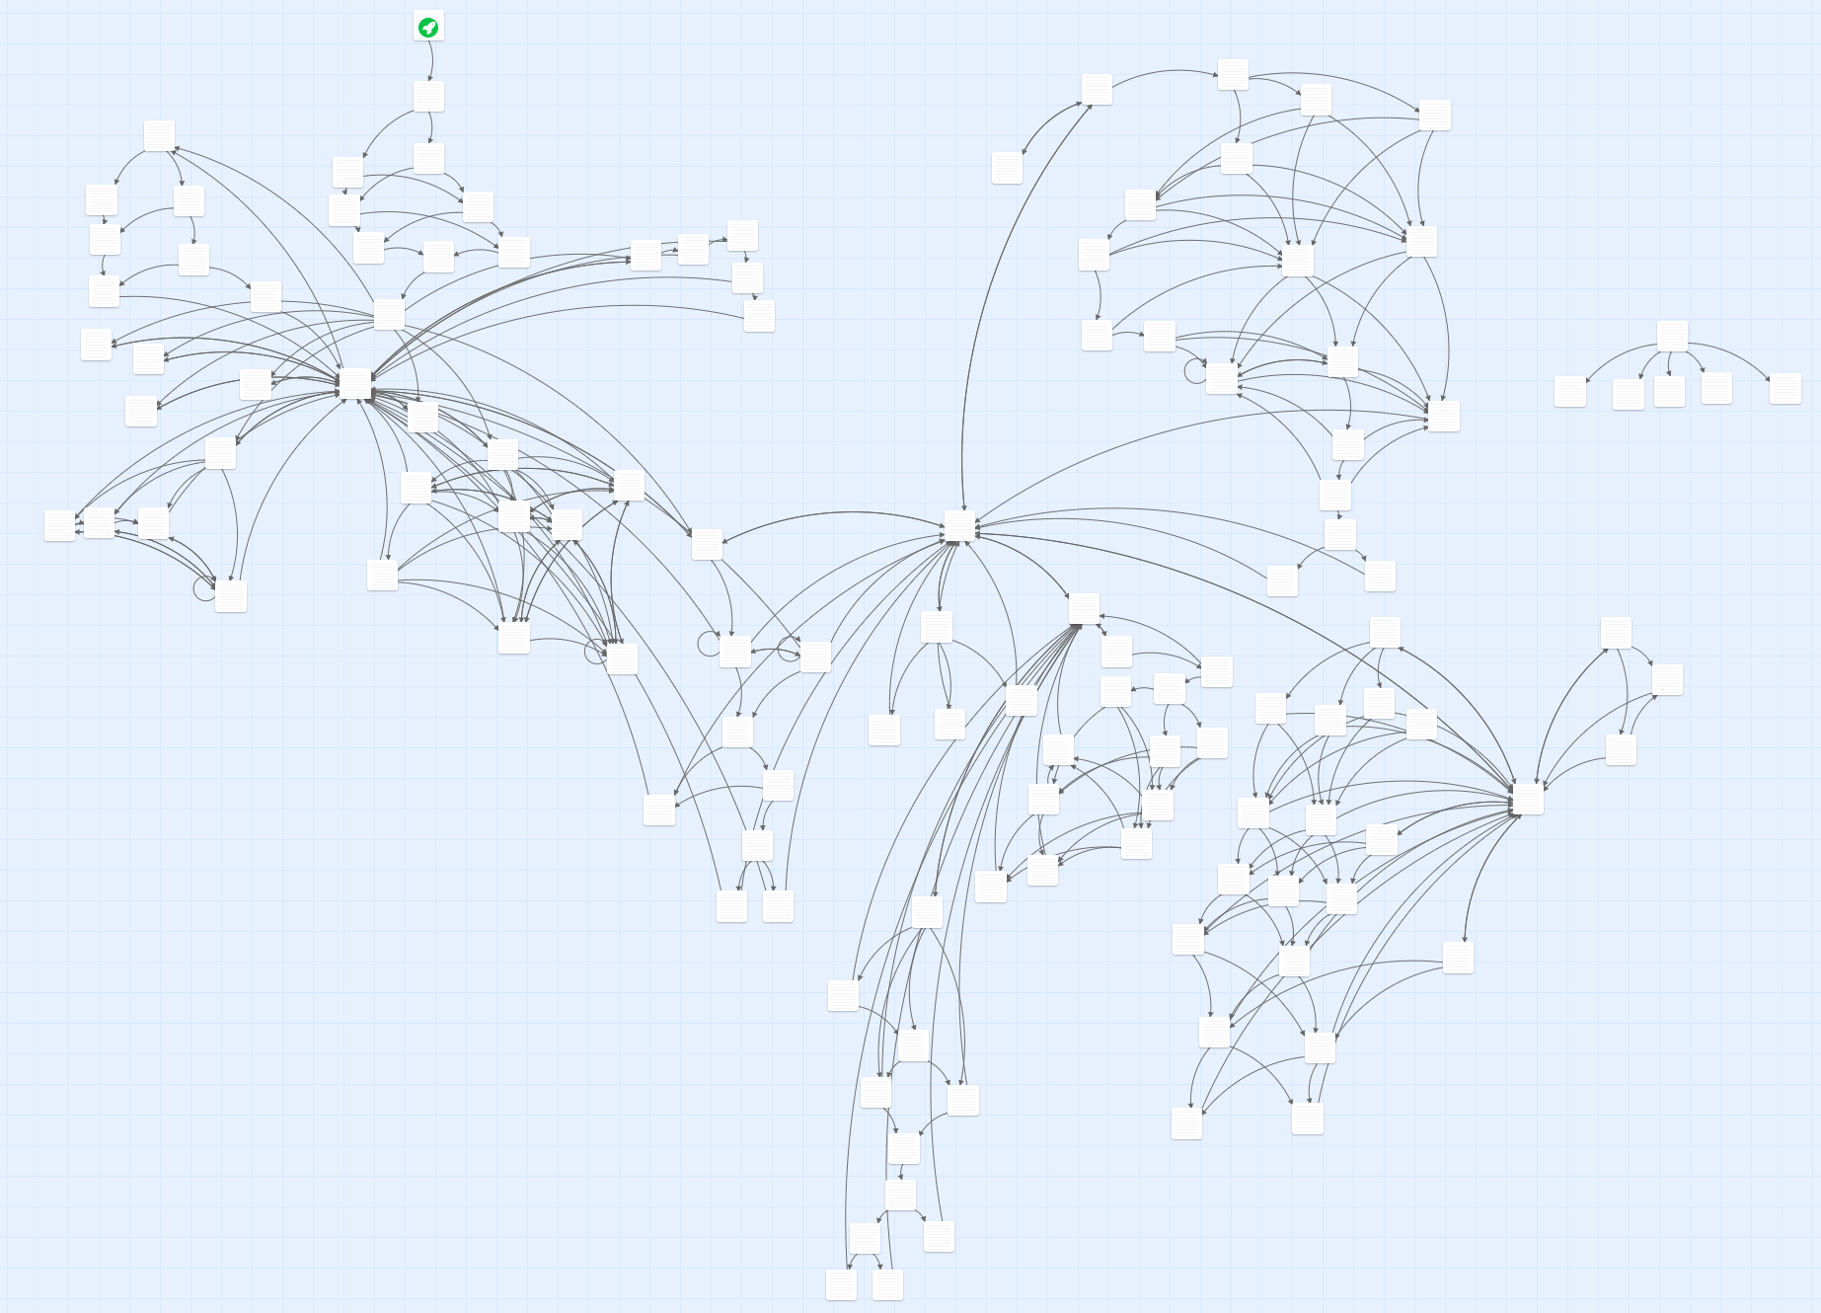
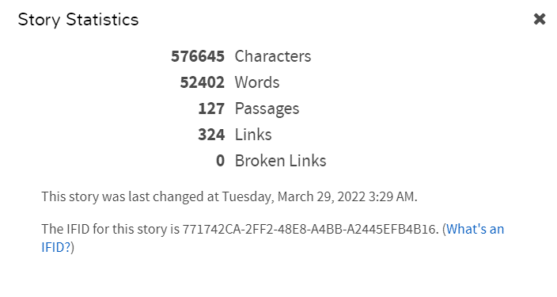
Twine
Plus de 36 variables

